Slide 1
今後３年間を取り戻すためにも介護支援専門員と生協組合員の協力が大切
第38回保団連医療研究フォーラム 2023年10月8.9日都市センターホテル
青森協会 健生五所川原診療所 内科
○津川信彦

Slide 2
健生五所川原診療所では
この3年間、新型コロナウイルス感染症のため
診療所受診者数、通所リハビリ利用者数は
減少した
利用者・ご家族の感染により、リハビリ利用をお断りしなければならなかった
複数の職員の感染により、リハビリを中止した
⇒利用者減で経常収支の悪化

Slide 3
外来延べ患者数の減少
コロナ禍前と比較して約8割に減少した。
（人）

Slide 4
診療所受診者数減の要因
多くの理由は感染予防のため受診をひかえる
処方期間の延長３０日処方から６０日へ希望
感染予防のため待合室の時間制限
待合室の長椅子から一人掛け椅子へ
これまでの希望時間には対応できず予約枠制限
導線の分離
症状のある方へ検査のため時間と場所の設定
消毒・換気等の対応

Slide 5
通所・訪問リハビリでは
利用者が通所での感染への不安
セラピストの家族の感染で仕事に就けない
実施予定数できない
自宅でのリハビリ指導の機会が減る
西北五地域での地域リハビリの弱体化

Slide 6
令和４年 労働災害休業4日以上発生件数 青森労働局
 | 令和元 | 令和２ | 令和３ | 令和４
青森県労災全産業 | 1254 | 1279 | 1,628 | 3,368
そのうち保健衛生業 | 155 | 157 | 334 | 1,820
そのうち社会福祉施設 | 118 | 138 | 256 | 1,202
圏域の保健衛生業 | 12 | 16 | 28 | 90
圏域の社会福祉施設 | 11 | 15 | 25 | 85
コロナで保健衛生業とりわけ社会福祉施設で家族感染以外で4日以上の休業を余儀なくされた。

Slide 7
労災休業以上に家庭内感染により就労できない状態化
医療事業の縮小
介護事業の縮小
利用者が本来受けるべきサービスがいきわたらない
結果自治体の介護事業費は予算を大きく下まわる
地域リハビリは大きな後れをとることになる

Slide 8
健生五所川原診療所の訪問リハビリ
2015.9からはじめて地域での生活リハビリ要求が多いことがよくわかった。
冬季間自宅にこもることでADLの低下
地域からのご理解・ご協力に感謝

Slide 9
診療所の V字回復をめざして
診療体制を増強
⇒月曜と木曜日
医師2名体制へ
健診受入を強化
⇒事業所健診の
新規獲得を目指す

Slide 10
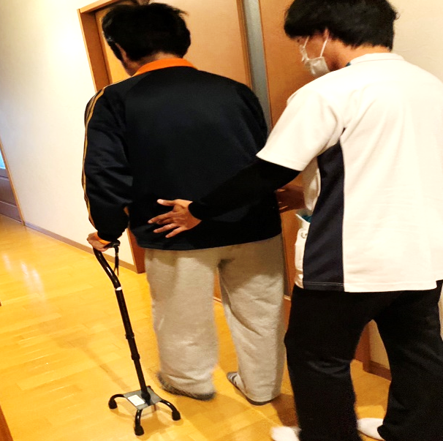
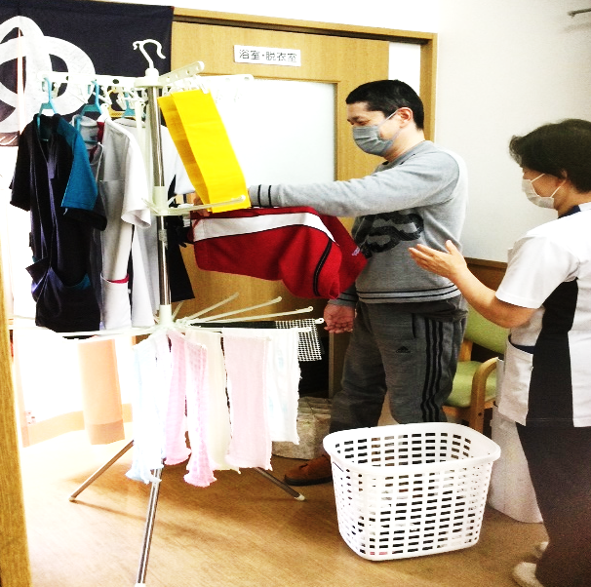
通所リハ訪問リハのV字回復をめざして①
人員体制を強化 ⇒訪問リハビリ担当を6名に増加
理学療法士（PT）2名 | 作業療法士（OT）5名 | 言語聴覚士（ST）1名
寝返る・起き上がる・立ち上がる・歩くなどの日常生活での基本動作ができるように、身体の基本的運動能力の回復と維持をサポートします。 | 入浴・料理・トイレ・洗濯などの日常生活の応用的動作から、日々の楽しみや生きがいにつながる趣味まで、作業（活動）に焦点を当てた身体と心のリハビリを行います。 | 言語機能（話す・聞く・読む・書く）と摂食・嚥下機能（食べる・飲み込む）などの回復と改善が専門です。発声の仕方や飲み込み方などを指導します。

Slide 11
通所リハ訪問リハの V字回復をめざして②
リハビリ資源の少ない地域への訪問リハビリを強化する（市浦・小泊地区など）
⇒地域での孤立化を防ぐ
地域需要はあるのに、訪問可能な介護事業所が、ほとんどないのが現実です。私たちが行かなければ、訪問リハビリが出来なくなるのでは？そんな使命感を持って取り組んでいます。

Slide 12
健生五所川原診療所の利用者分布図
（2023年3月現在）
中泊町小泊下前
通所リハビリ利用者様宅
訪問リハビリ利用者様宅
訪問リハビリ利用者居住地域
地域 | 人数
五所川原市 | 26名 （うち市浦地区3名）
つがる市 | 9名
鶴田町 | 1名
中泊町 | 4名 （うち小泊地区1名）
板柳町 | 3名
鰺ヶ沢町 | 1名
弘前市 | 1名
健生五所川原診療所
五所川原市字一ツ谷
鰺ヶ沢町南浮田町金沢街道
地図データ©2023 5km

Slide 13
令和5年度青森県介護支援専門員協会 西北五支部通常総会記念講演 『今後３年間を取り戻すためにも専門職としての介護支援専門員の協力が大切』
日時： 令和５年5月１８日（木）18：30～20：00
場所：五所川原市学習情報センター１階
津軽保健生協 健生五所川原診療所 津川 信彦

Slide 14
津軽保健生活協同組合 五所川原支部総会講演 『今後３年間を取り戻すためにも 生協組合員の協力が大切』
日時： 令和５年5月20日（木）10：30～11：00
場所：五所川原市学習情報センター１階
津軽保健生協 健生五所川原診療所 津川 信彦

Slide 15
健診件数

Slide 16
外来 一日平均患者数

Slide 17
外来 延べ患者数

Slide 18
訪問リハビリ一日平均利用者数
Notes:
2

Slide 19
訪問リハビリ延べ利用者数

